Slide 1
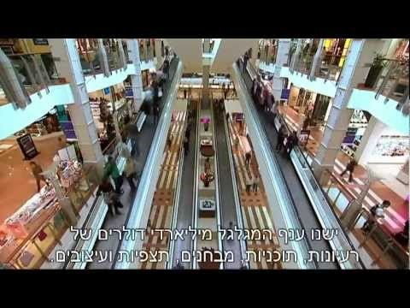
אתמול נשלח לכם סרטון לצפייה, האם כולם צפו?
שתפו בדבר אחד חדש שלמדתם מהסרטון

Slide 2
איזה מין צרכן אני?!
https://money.ort.org.il/%d7%91%d7%97%d7%9f-%d7%90%d7%aa-%d7%a2%d7%a6%d7%9e%d7%9a-%d7%90%d7%99%d7%96%d7%94-
היכנסו לקישור המצורף וענו על השאלון, "אילו צרכנים אתם?"
איזה סוג צרכנים אתם לפי תשובותיכם? חכמים, ממוצעים או פראיירים?

Slide 3
אז מה בתפריט הלמידה היום?
מה הרעיון בכלל בקניון?
תרבות הצריכה על קצה המזלג
במה שונה קניון מחנויות ברחוב? - משימה
סיכום שיעור ומתן משימה ביתית

Slide 4
מה הרעיון בקניון?
הקניון הוא מרכז קניות בו ניתן למצוא חנויות בגדים, נעלים, תכשיטים, בשמים, מזון מהיר ועוד ועוד...כל אלה תחת קורת גג אחת. מבחינה אדריכלית הוא שואב השראה מכנסיות, מקדשים ובתי תפילה המוניים.
כמעט בכל עיר יש קניון והקניונים בעולם דומים זה לזה בעיצוב.
קניונים מעוררים באנשים את החשק לרכוש מוצרים ושירותים תוך תחושה שהם נמצאים במקום יוקרתי ובין לאומי.
התכנון הפנימי מאלץ את הנכנסים לעבור לכל אורך המעברים ולחלוף על פני חנויות רבות. המדרגות הנעות והמעליות נמצאות בקצוות באופן מכוון.
מהרגע שנכנסים לקניון מאבדים את תחושת הזמן: לא רואים כשמחשיך ולא מרגישים אם יורד גשם או חם. ריחות נעימים ומוסיקה נעימה מלווים את השיטוט לאורך המעברים. כל זה מתוכנן על מנת לייצר חוויה נעימה לכל החושים.

Slide 5
תרבות הצריכה על קצה המזלג...
האם אי פעם שמתם לב שישנם מעט ספסלים בקניון? האם שמתם לב שכמעט ואין שעונים המציינים את השעה? האם שמתם לב למוזיקה הנעימה ברקע? – כל אלו אינם מקריים!!!
הקניון הוא סימן ההיכר של תרבות הצריכה. זהו מושג המתאר את המנהג של האנשים לקנות יותר דברים ממה שהם צריכים.
תרבות הצריכה היא חלק מהשפעה של התרבות האמריקאית על כל העולם – אמריקניזציה.

Slide 6
במה שונה קניון מחנויות ברחוב? – משימה https://padlet.com/leorbern/nit9eb17bqwoxfvh
בצ'אט של הזום נשלח אליכם קישור ל- padlet, אנא היכנסו אליו ובצעו את המשימה:
בעמוד הפדלט ישנן שלוש עמודות- קריטריונים, הקניון והחנויות ברחוב. הוסיפו במילים שלכם באמצעות לחצן הפלוס (+) הבדלים בין הקניון לחנויות ברחוב על פי הקריטריונים המופיעים. ניתן להוסיף עוד קריטריונים!

Slide 7
סיכום שיעור
אילו מבנים אחרים בנויים כמו הקניון?
מדוע אין הרבה ספסלים בתוך קניונים?
הסבר במילותייך את המושג "תרבות הצריכה"
מה משמעות המושג "אמריקניזציה"?
מדוע המעליות והמדרגות בשולי מבנה הקניון?
כיצד תכנון המבנה הפנימי של הקניון קשור לצריכה?
כיצד תפיסת הזמן קשורה לקניות בקניון?
מנה שלושה הבדלים בין הקניון לבין חנויות ברחוב

Slide 8
משימה לביצוע בבית – ישלח בוואטסאפ הכיתתי
צפו בסרטון https://www.mako.co.il/news-money/2019_q4/Article-638060666724e61026.htm
מה למדתם מהסרטון? (4 שורות)
במה שונה קנייה באינטרנט מקנייה בקניון? (4 שורות)
נסח 3 טיפים לביצוע קניות חכמות.
את התשובות יש לשלוח כתמונה לאימייל.

